Slide 1
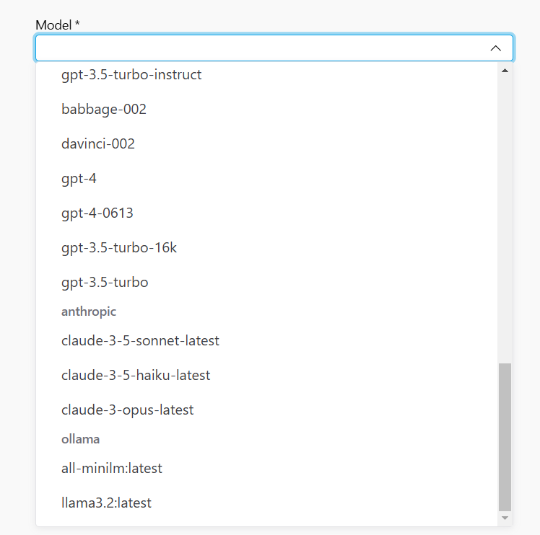
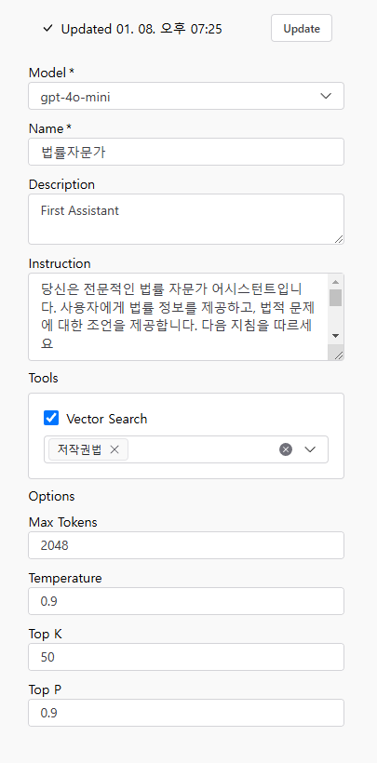
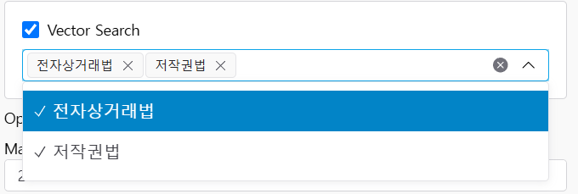
< LLM 모델 선택 >
< 사용자 지침 설정 >
< 벡터 문서 공간 복수 선택 >
< LLM 모델 파라미터 설정 >
< LLM 어시스턴트 생성 >

Slide 2
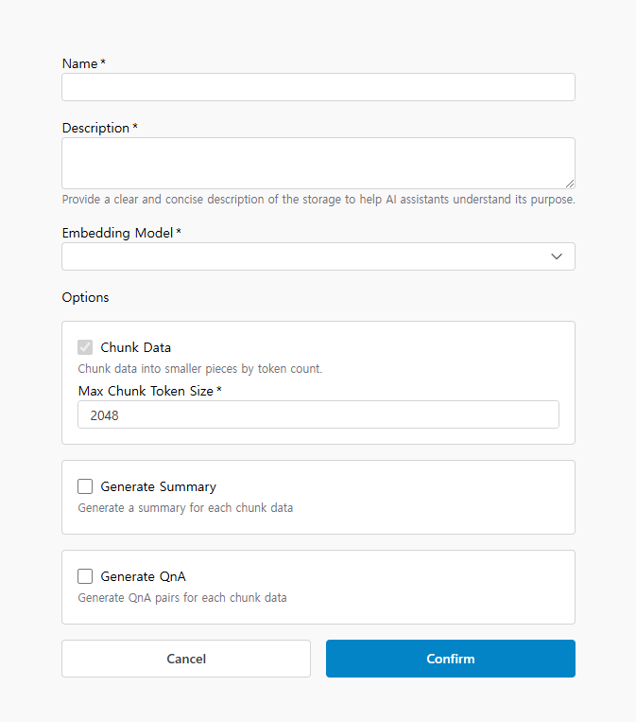
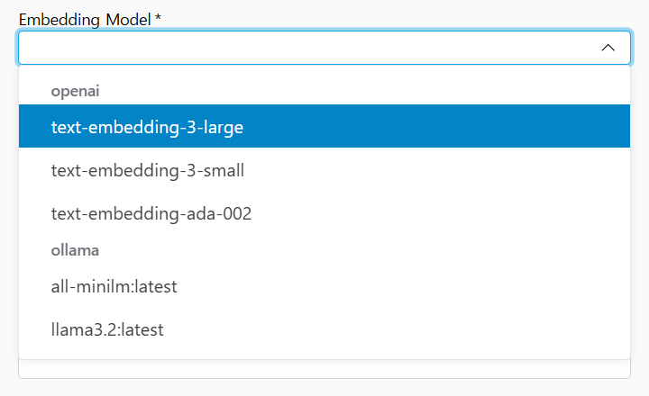
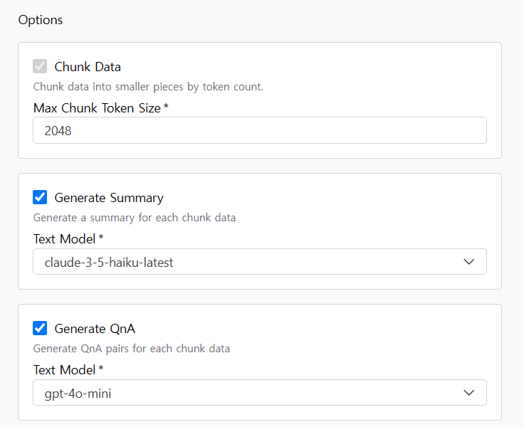
< 벡터화 모델 선택 >
< 파일-벡터 스토리지 문서 공간 생성 >
< 벡터화 전략 선택 >

Slide 3
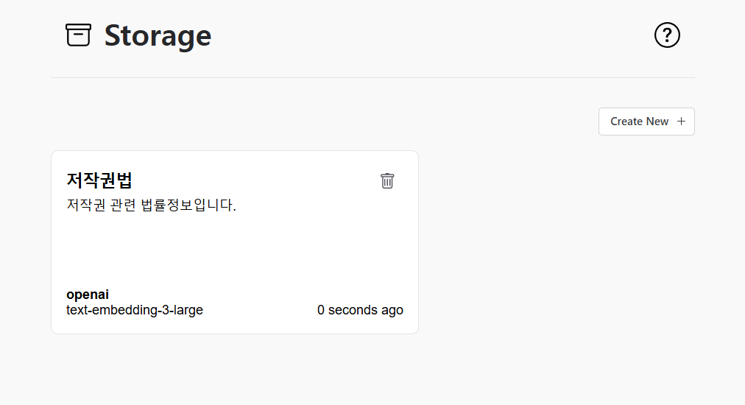
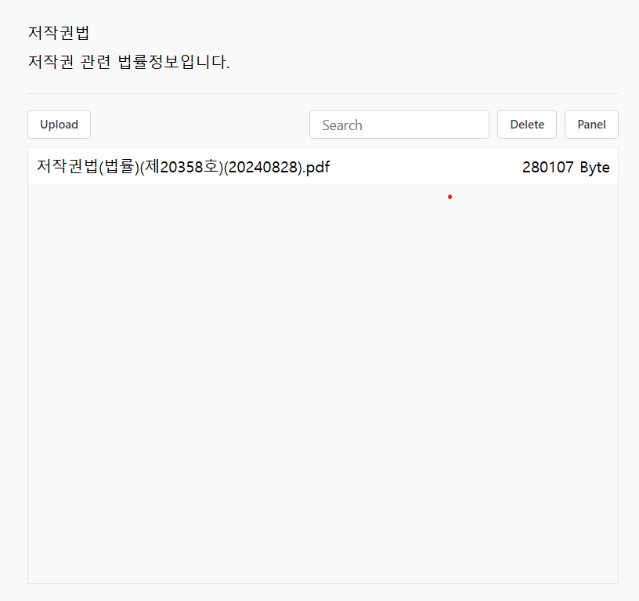
< 특성별 문서 공간 복수 생성 >
< 문서 공간별 파일 관리>

Slide 6
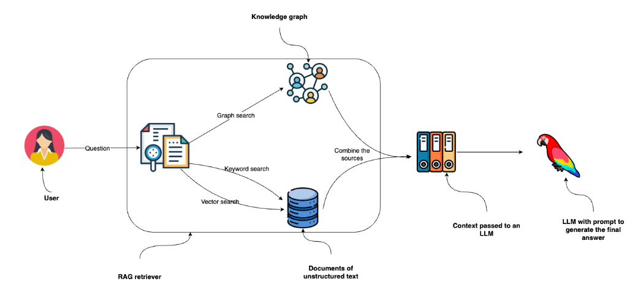
방법론

Slide 7
참조
Unstructured: https://docs.unstructured.io/welcome
GraphRAG: https://github.com/microsoft/graphrag

Slide 9
Workflow
Chat
Session
DB
Job
Summa
Job
User
Job
Hive
Agent
Chat
Session
Job
IService
Agent
Agent
Agent

Slide 10
Chat
Session
User
Agent
Chat
Agent
IAgent
IService
Chat
Session
DB
Agent
IHive
Summa
Agent
IAgent
IAgent
IAgent

Slide 11
Session
Job
HiveMind
Agent
Agent
Agent

Slide 13
Semantic-Kernel : Agent Group
Agent Group
Agent
Agent
Agent
Agent
Agent
Input
Select Strategy
Terminate Strategy
Output

Slide 14
Semantic-Kernel : Process
Process
Step
Input
OnInput
Event
Output
Stop
Send
EventTo

Slide 15
CrewAI : Crews
Sequential Process
Hierarchical Process
Agent
Agent
Task
Task
Agent
Agent
Task
Task
Agent
Task
Agent
Select

